Slide 1
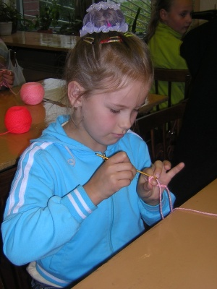
Здоровьесберегающие технологии на занятиях декоративно-прикладным творчеством
Ермолина Л.В.,
педагог дополнительного образования,
МАОУ ДОД «Районный центр дополнительного образования»
г. Няндома

Slide 2
«Здоровье до того перевешивает все остальные блага, что здоровый нищий счастливее больного короля».
А. Шопенгауэр

Slide 3
Здоровьесберегающие образовательные технологии - все технологии, использование которых в образовательном процессе идет на пользу здоровья учащихся; педагогические приемы, методы, технологии, которые не наносят прямого или косвенного вреда здоровью учащихся и педагогов, обеспечивают им безопасные условия пребывания, обучения и работы в образовательном процессе.

Slide 4
В.А. Сухомлинский: «…забота о здоровье ребенка - это не просто комплекс санитарно-гигиенических норм и правил… и не свод требований к режиму, питанию, труду, отдыху. Это, прежде всего, забота о гармонической полноте всех физических и духовных сил, и венцом этой гармонии является радость творчества».

Slide 5
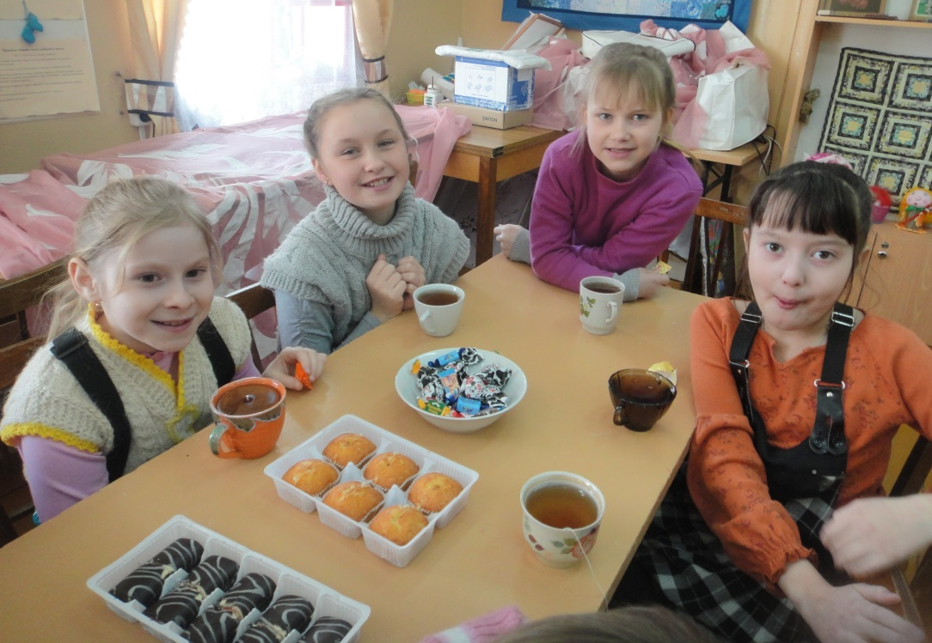
Формы здоровьесберегающих технологий:
Рациональное чередование учебной и досуговой деятельности.
Индивидуальное дозирование объёма сложности.
Беседы и просветительская работа с обучающимися.

Slide 6
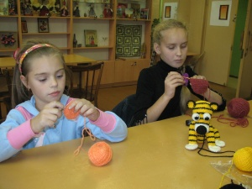
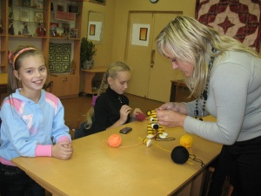
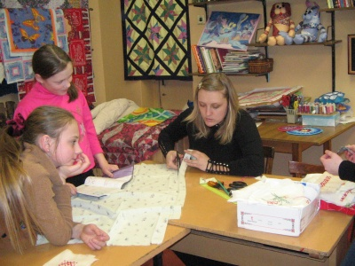

Slide 7
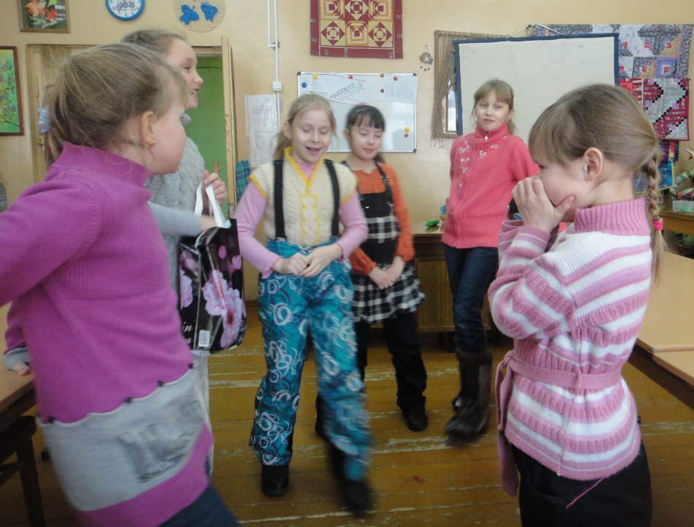
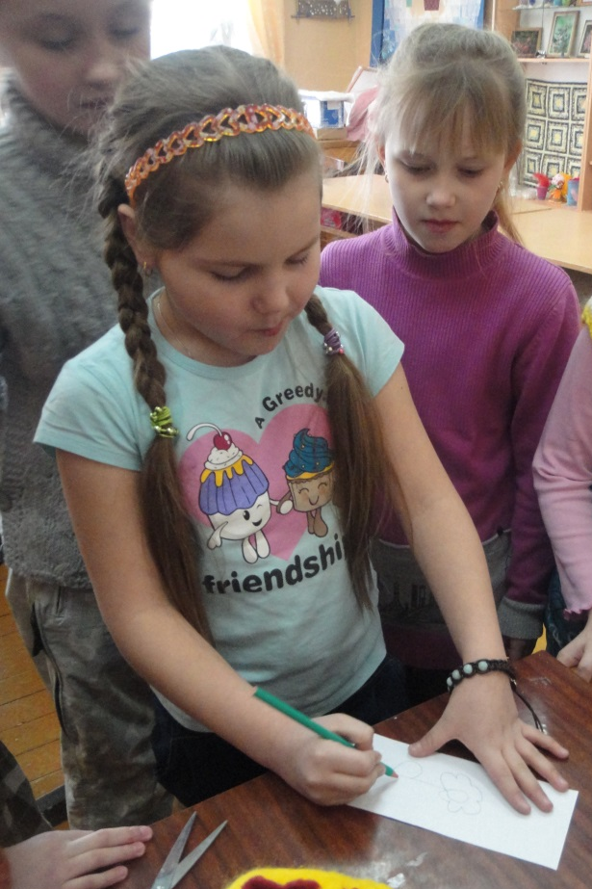
Игровые формы на занятиях:
подвижные игры (физкультминутки, игры на внимание);
игры-соревнования (дети делятся на группы, команды и выполняют условия игры);
диалоги с героями книг, сказок, мультфильмов;

Slide 8
Василий Белов:
«Каждый ребенок хочет играть, то есть жить творчески. Почему же с годами творчество понемногу исчезает из нашей жизни, почему творческое начало сохраняется и развивается не в каждом? Грубо говоря, потому что мы либо занялись не своим делом , либо не научились жить и трудиться».

Slide 9
